Slide 1
CAO PERROT STUDIO
Kateřina Čechová
Současná krajinářská architektura, AMZO

Slide 2
CAO PERROT STUDIO
Cao Perrot Studio je společnost, která sdružuje dva krajinné architekty. Jsou jimi Andy Cao a Xavier Perrot. Společně vedou kanceláře v Los Angeles a Paříži. Spojení dvou kultur velice obohacuje jejich spolupráci.
Svými instalacemi se snaží vytvořit snovou krajinu. Ve svých dílech spojují přírodní prvky s umělými. Jako umělé prvky používají především sklo, dále drátěné pletivo, perleť nebo krystaly Swarvoski.
I když je pro ně typické použití umělých materiálů, nejdůležitější je jejich hra se světlem. To, jak se světlo mění v průběhu dne a lomí se skrz sklo a jiné materiály, je nejzásadnějším prvkem jejich instalací.
Získali řadu ocenění za své instalace na různých výstavách. Architektonická liga v New Yorku je jmenovala "Emerging Voices 2013".

Slide 3

Andy CAO
Andy Cao je krajinným designérem a umělcem původem z Vietnamu. Titul z krajinářské architektury získal na Harvardu. Po studiích o něj žádná firma neměla zájem, a tak se rozhodl tvořit na vlastní pěst. Poprvé se dostal do povědomí veřejnosti, když navrhl L.A.‘s Glass Garden, což byla instalace složená z 45 tun skleněných oblázků.
Je držitelem Římské ceny za krajinnou architekturu od Americké akademie v Římě, kterou získal roku 2002.
Jako inspiraci pro svou tvorbu využívá především krajinu jeho rodného Vietnamu společně s formálními anglickými zahradami.

Slide 4
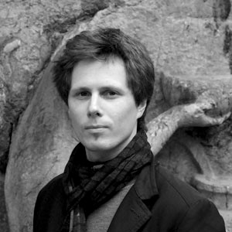
Xavier PERROT
Xavier Perrot pochází z Francie. Vystudoval krajinný design na Sain – Ilan v Bretagne a mezinárodní konzervatoř parků, zahrad a krajiny v Chaumont sur Loire ve Francii. Roku 2008 získal cenu Francouzského Ministerstva kultury pro mladé architekty a krajináře.
Inspirací pro jeho tvorbu je oceán. Oba dva vyrůstali blízko oceánu, Xavier v Bretagne a Andy ve Vietnamu. Proto se v jejich dílech nejčastěji objevují barvy bílé, modré až tmavě fialové, které se plynule proplétají skrz vegetaci.

Slide 5
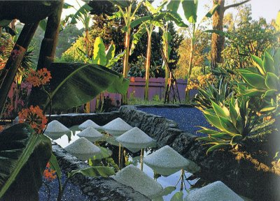
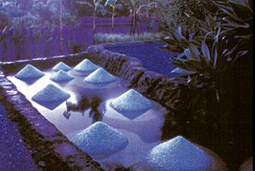
L.A.‘s Glass garden
Los Angeles, Kalifornie, 1998
Skleněná zahrada je prvním dílem Andyho Caa. Stavba trvala 2 a půl roku a bylo na ní potřeba 45 tun skleněných obrázků. Výsledná zahrada měla být poctou jeho rodné zemi. Opakuje se zde motiv rýžových polí a solných farem. Lze zde nalézt vliv vysokých vietnamských pohoří i rovných ploch rýžových polí.
Dílo vzniklo na jeho vlastní zahradě v Los Angeles.
Na solných farmách byla sůl uspořádána do kuželovitých kupek. To jak se sůl na slunci třpytila, mohl docílit pouze pomocí skleněných krystalků.

Slide 7
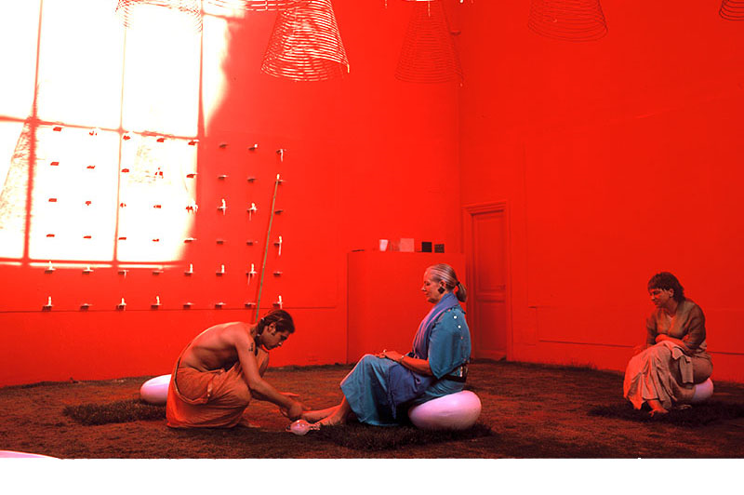
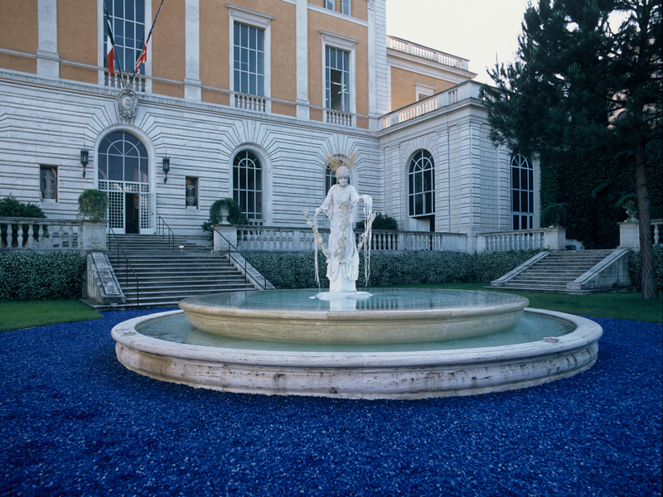
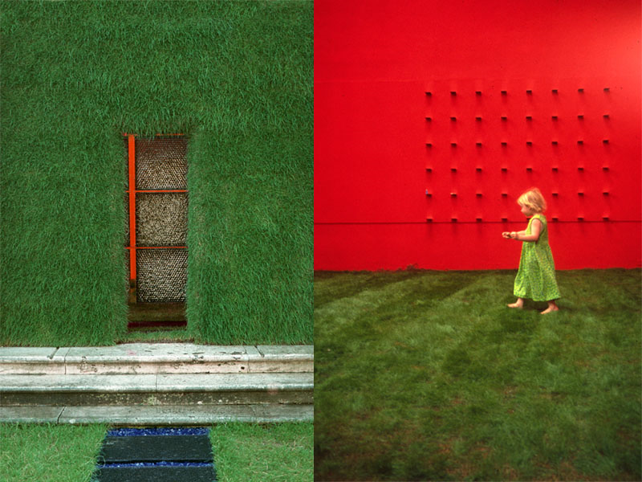
Red Box
Americká akademie v Římě, Itálie, 2002
Po obdržení ceny za krajinnou architekturu strávil Andy Cao rok v Římě. Společně se svým novým společníkem Perrotem zde vytvořili uměleckou instalaci Red Box.
Instalace byla inspirována uměním, historií a smyslností Říma. Materiálem byly recyklované zdravotnické zkumavky, stěna porostlá trávou, a 9 tun recyklovaných skleněných oblázků.

Slide 8
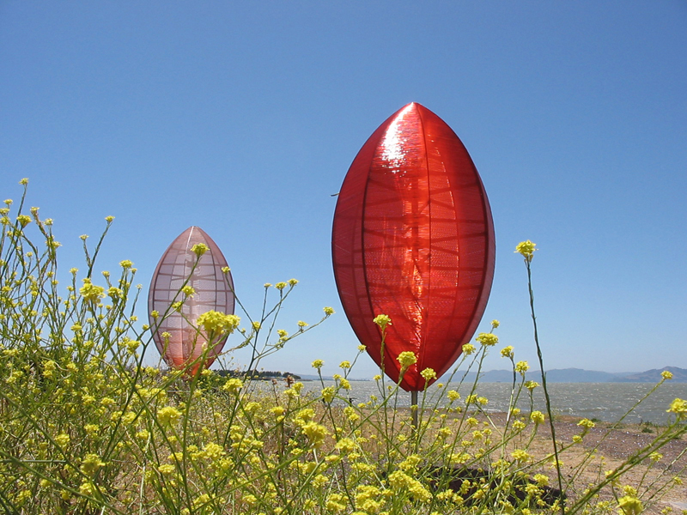
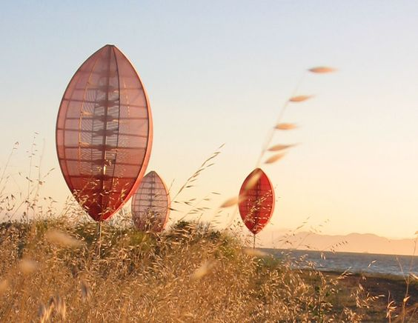
Cocoons
Emeryville, Kalifornie, 2003
Instalace byla umístěna na pláži v San Franciscu na skalnatém místě naproti Golden Gate Bridge.
Tři kokony vysoké 2,5, 3 a 3,5 m byly vyrobeny z nerezové kostry potažené barveným rybářským vlascem. Bylo použito 5 mil vlasce, který byl omotán kolem kostry.

Slide 9
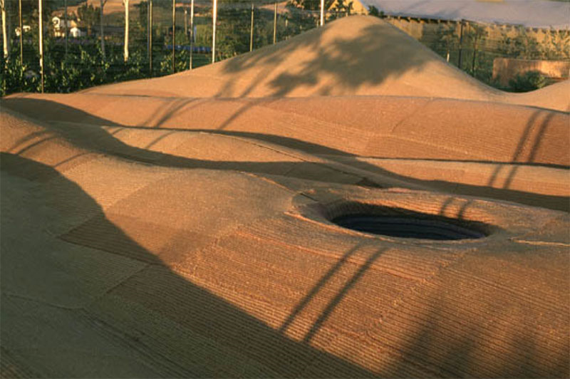
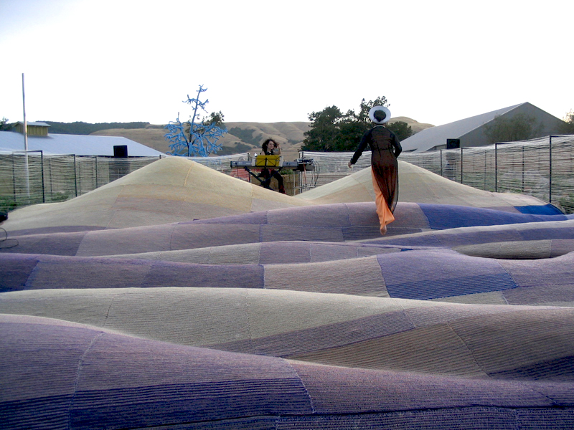
Lullaby garden
Sonoma, Kalifornie, 2004
Instalace byla vytvořena pro Cornerstone Festival of Gardens.
Použito bylo 200 nylonových, ručně tkaných koberců o rozměrech 1 x 1m. Po sešití měl výsledný koberec 1300 m². V instalaci byly také použity nadměrné zipy a leštěné kokosové skořápky. Po obvodu byl z rybářského vlasce natažen „neviditelný plot“, který mizí a objevuje se v závislosti na lomu světla.

Slide 10
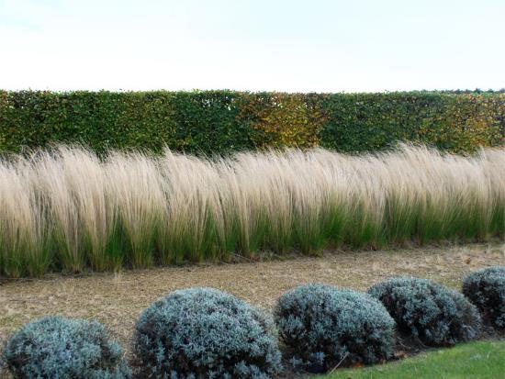
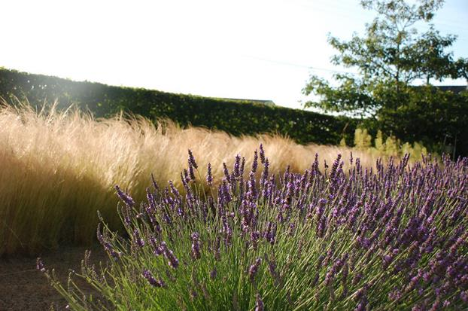
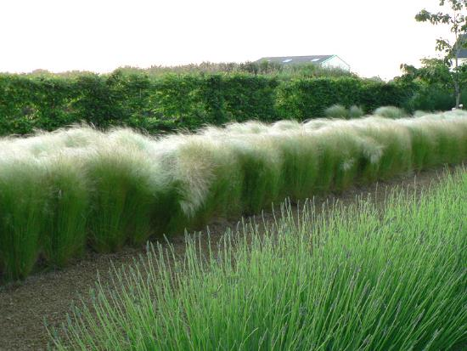
Jardin K
Bretagne, Francie, 2004
Zahrada je založena na neustále se měnícím prostředím krajiny Bretagne a moře.
Minimalistické použití rostlin klade protiklad k jejich radikální proměnlivosti v průběhu roku. Tvary vegetace zachycují přirozené osvětlení, které má evokovat smyslnost a náladu krajiny Bretagne.

Slide 11
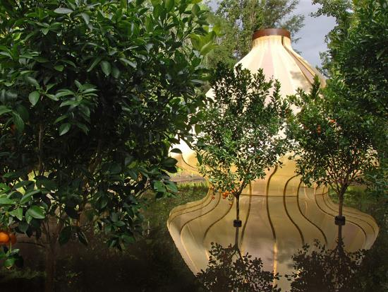
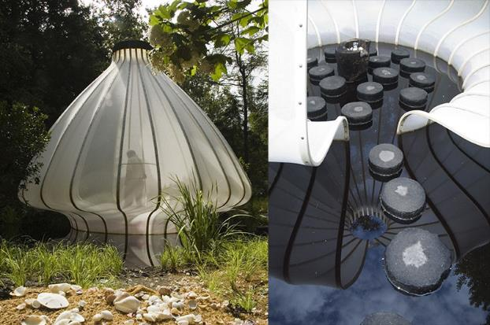
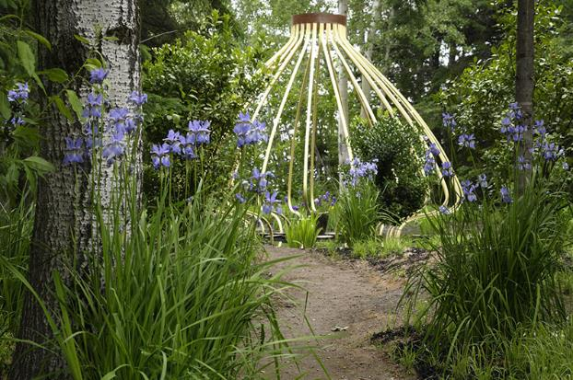
Jardin des Hesperides
Quebec, Canada, 2006
Instalace byla součástí Metis Garden Festivalu. Evokuje vůně, zvuky a materiály Vietnamu společně s prostředím řeky St. Lawrence.
Zahrada je tvořena kombinací místních zelených řas, Nepálské trávy, divokých kosatců a Himalájského modrého máku. Ve středu rybníka je umístěna velká lucerna, okolo které záhadně vyrůstají z vody pomerančovníky. Lucerna je vyrobena na základě Vietnamských tradic z bavlny ručně barvené šafránem. Uvnitř lucerny je vytvořená vůně moře, mořských řas a kadidla.

Slide 12
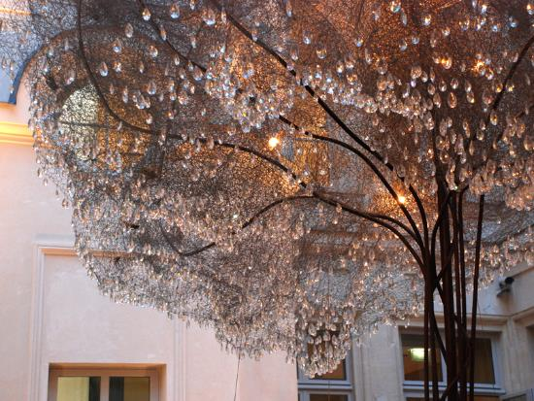
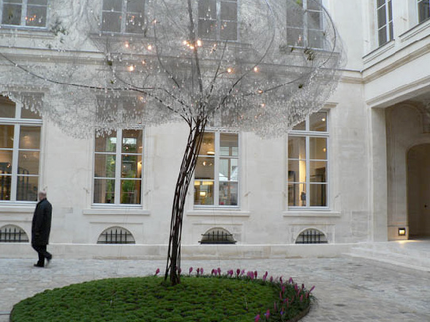
Cloud Chandelier
Paříž, Francie, 2008
Instalace byla vybudována pro ústředí KENZO v Paříži.
Inspirací byl přístup společnosti KENZO k pomíjivosti světla a explozi barev.
Ocelová konstrukce a drátěné pletivo je pokryto 3 000 krystalky Swarovski.
Na drátěné konstrukci i v zemi byly vysazeny tilandsie.

Slide 13
Guangming New Town Central Park
Schenzen, Čína, 2008
Jedná se o nerealizovaný projekt, jež vyhrál první cenu v mezinárodní soutěži.
Inspirací pro návrh byl obraz „Cloud Water Stone“ z pozdní dynastie Ming (vzniklý 1594-1644), kde je zobrazována všeobjímající energie, kamene, vody a oblohy.
Cílem nebyla imitace přírody, chtěli stvořit unikátní snovou krajinu, která bude reprezentovat Čínskou filozofii.

Slide 15
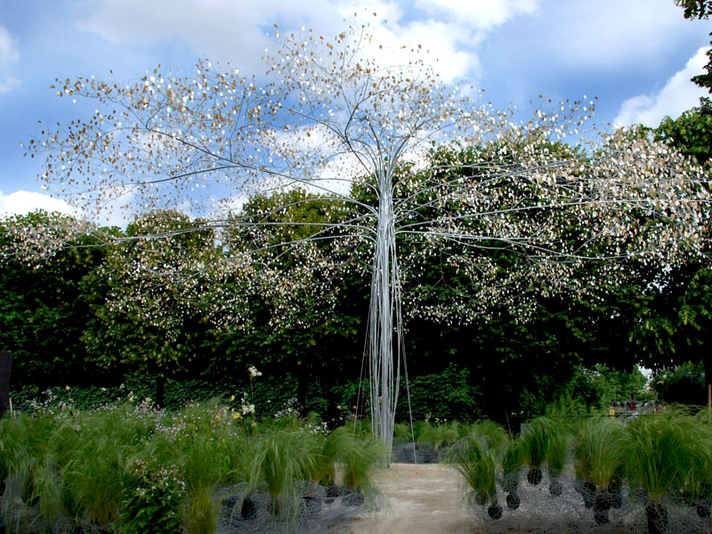
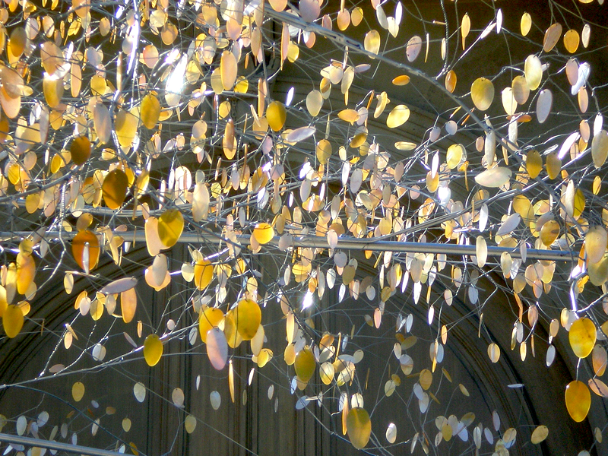
Aerial Garden
Jardin des Tuiliers, Paříž, 2009
Instalace byla objednána firmou Laurent-Perrier, prestižním šampaňským domem, k příležitosti jarního zahradního festivalu „Jardin, Jardin“.
Výsledný strom je inspirován bublinkami šampaňského, které jsou reprezentovány 20 000 perleťovými lístky barvy šampaňského. Strom je tvořený ze vzdušné postříbřené ocelové konstrukce. Instalace je doplněna jemnými polštáři z kavylu.
Zahrada vyhrála „Grand Prize Award“ od prezidenta muzea Louvru.

Slide 16
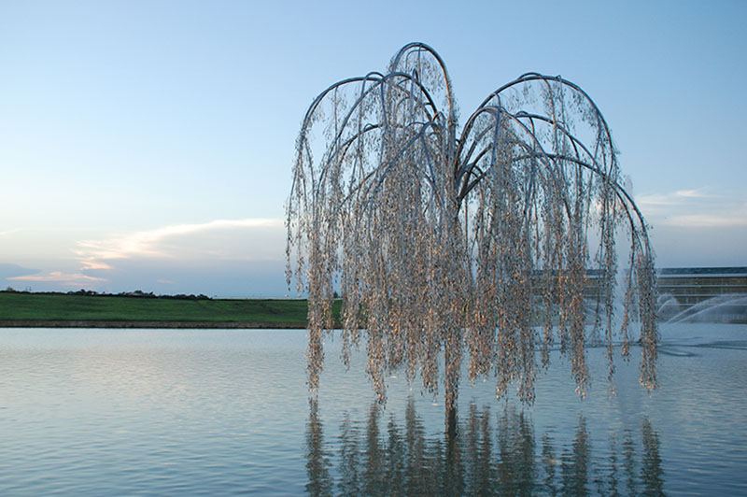
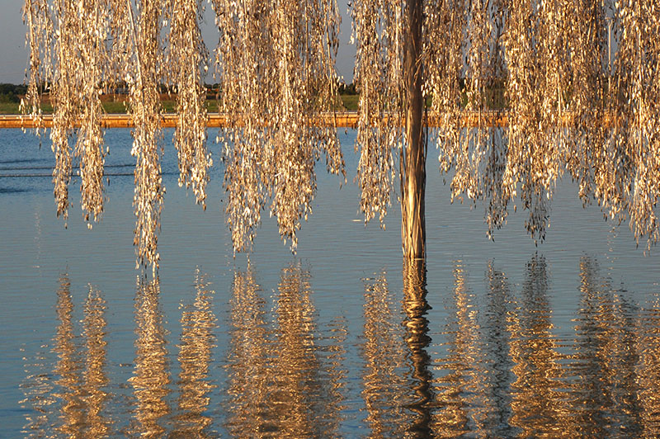
Willow tree
Grand Prairie Central Park, Texas, 2010
Uprostřed jezera v parku vyrůstá strom, který se zrcadlí v jeho hladině. Evokuje impresionistická díla Clauda Moneta. „Vrbové“ lístky se pohybují ve větru a vyluzují zajímavé zvuky.
Kostra stromu je složena z nerezové oceli a 80 000 perleťových lístků. Perleť odráží světlo v každé denní době jinak, což připomíná impresionismus.

Slide 17
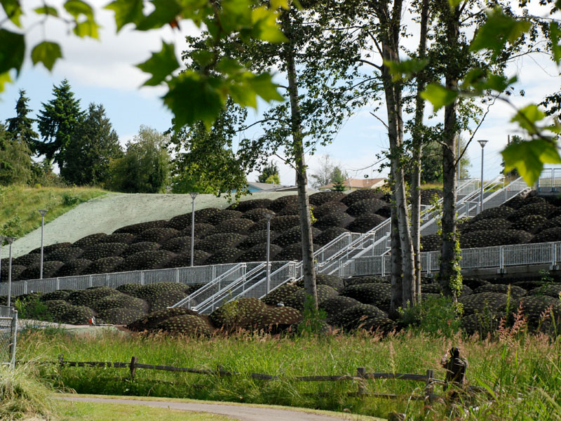
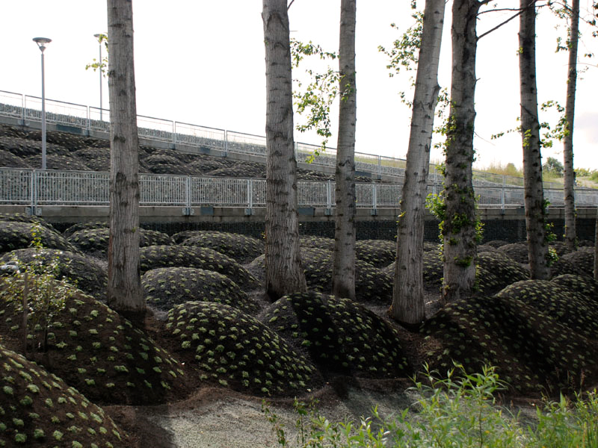
Pillow Field
Washington, 2010
Park leží na spojnici mezi sídlištěm Greenbridge a obchodní čtvrtí. Má symbolizovat multi-kulturní obyvatelstvo spojených čtvrtí.
Mezi nově vybudovanými pěšími rampami vznikly 4 kvadranty, které obsahují 227 „polštářů“. Každý má jiné rozměry, ale všechny jsou osazeny plazivou mateřídouškou, která bude tvořit stálezelený kryt. Na přelomu jara a léta se tyto kopečky promění v kvetoucí růžový koberec.

Slide 18
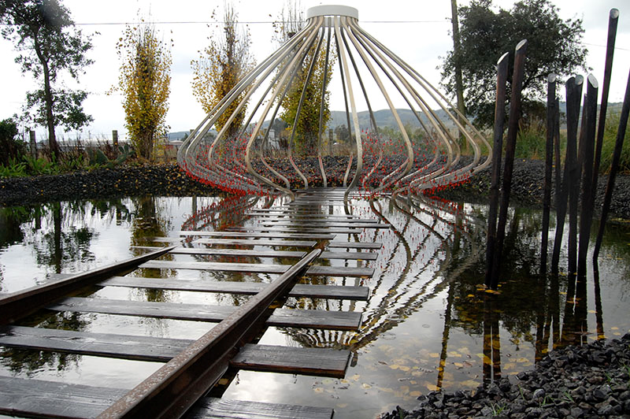
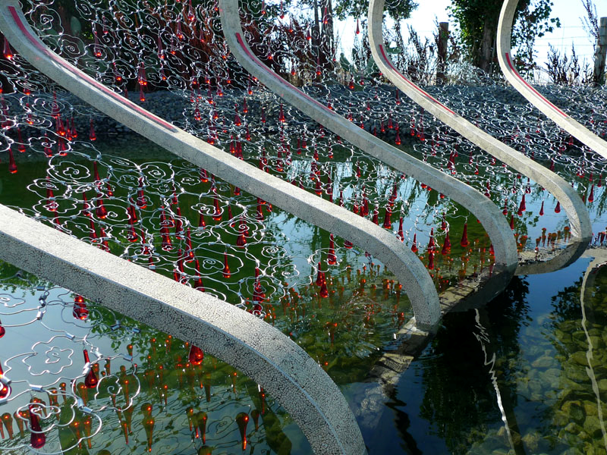
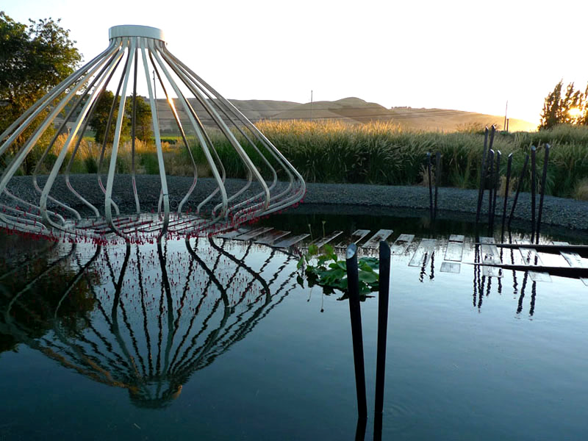
Red Lantern
Sonoma, Kalifornie, 2011
Instalace je odkazem na čínské přistěhovalce, kteří zbudovali Kalifornské železnice a jejichž potomci dali základ dnešní čínské čtvrti v San Franciscu.
K lucerně v barvě vaječné skořápky vede železnice, která se postupně ztrácí v rybníku. Na lucerně jsou čínské ornamenty s rudými krystaly ve tvaru kapky. Obrovské čínské hůlky jsou vyřezané z železničních pražců a vykládané perletí.

Slide 19
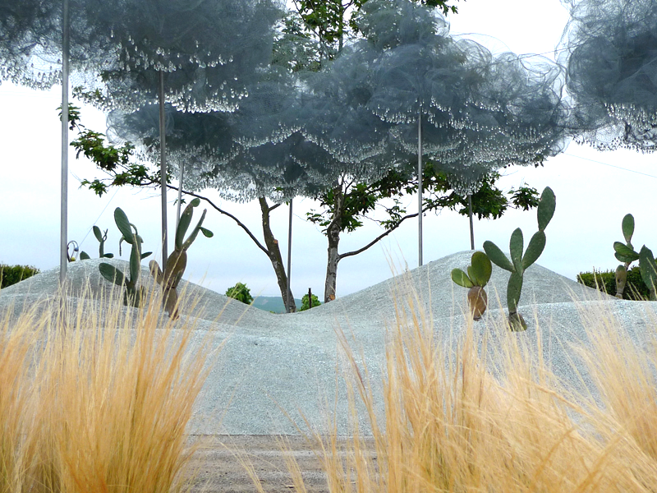
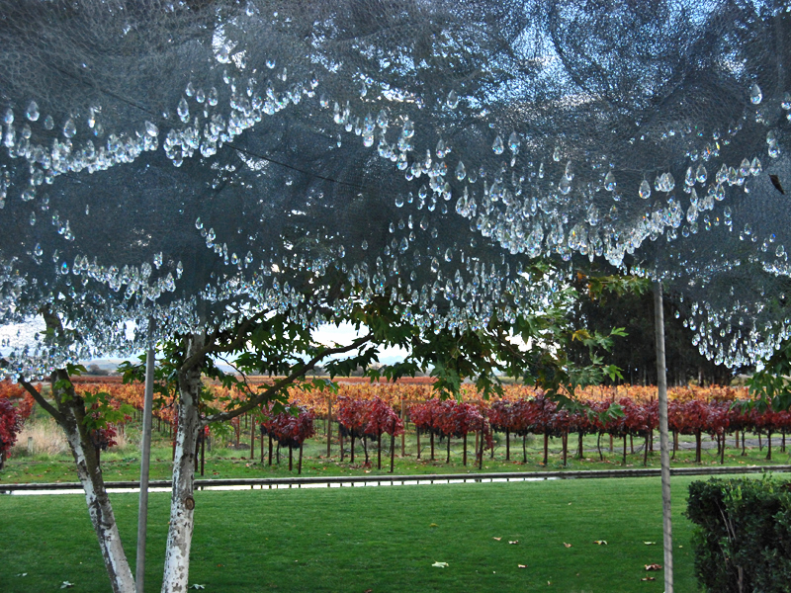
Bai Yun
Sonoma, Kalifornie, 2011
Instalace se vyvinula z předchozí Lullaby Garden. Představuje mračno vznášející se nad zvlněnou krajinou.
Krajina je tvořena z drcené žuly, lastur ústřic a drceného skla. Mrak Bai Yun je sestaven ze spirálovitě stočeného drátěného pletiva umístěného na úzkých sloupcích. Na pletivu jsou navlečeny tisíce broušených krystalů, které zachycují sluneční i měsíční světlo.

Slide 20
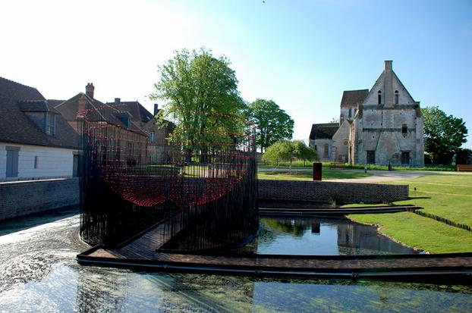
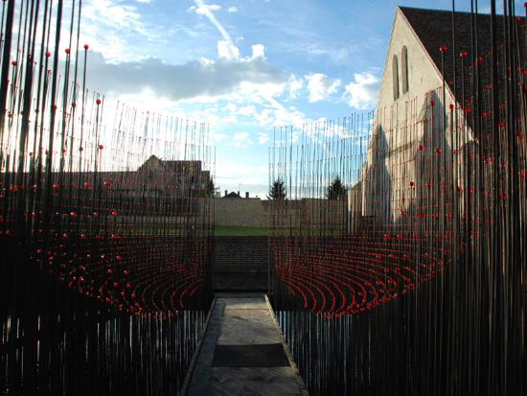
Red Bowl
Beauvais, Francie, 2012
Instalace je umístěna u leprosária Saint Lazarus.
Jako materiál je použito české sklo, ocel a okřehek.
Dílo se zabývá tématem očisty člověka ve fyzické i metafyzické rovině. Při vstupu do leprosária musí návštěvník projít přes rybník skrz polokouli tvořenou 5000 kovovými tyčemi s červenými skleněnými kuličkami. Povrch rybníka je pokryt jemnolistým okřehkem.
Inspirace vychází z biblického tématu léčení malomocných pomocí očisty v lázni krve.

Slide 21
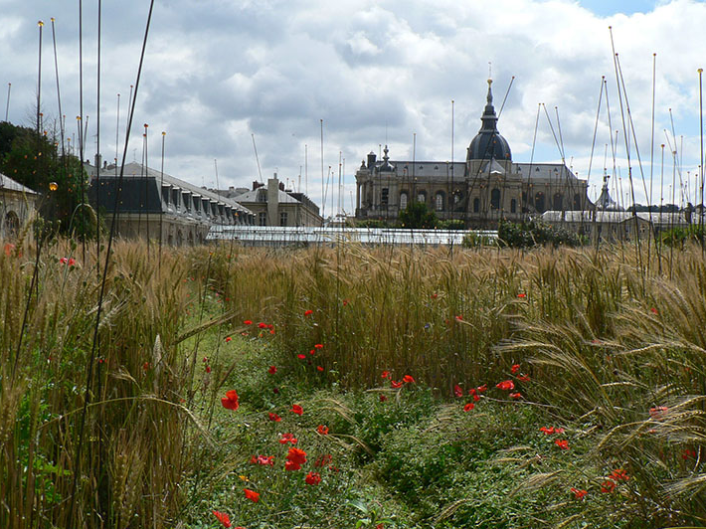
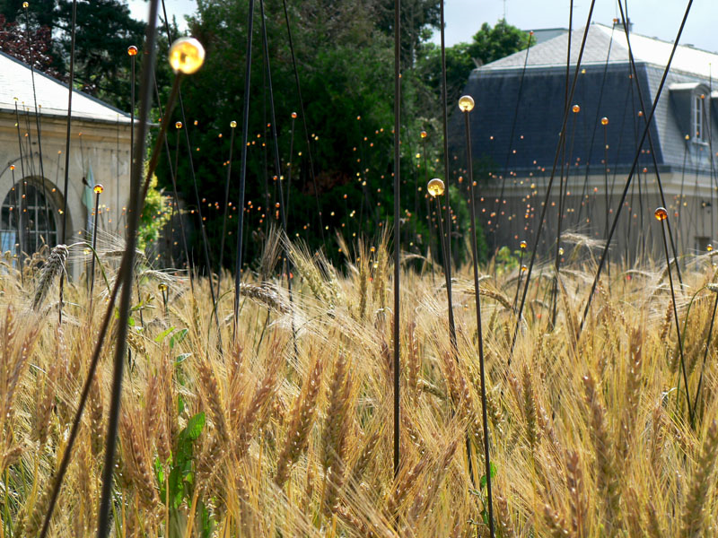
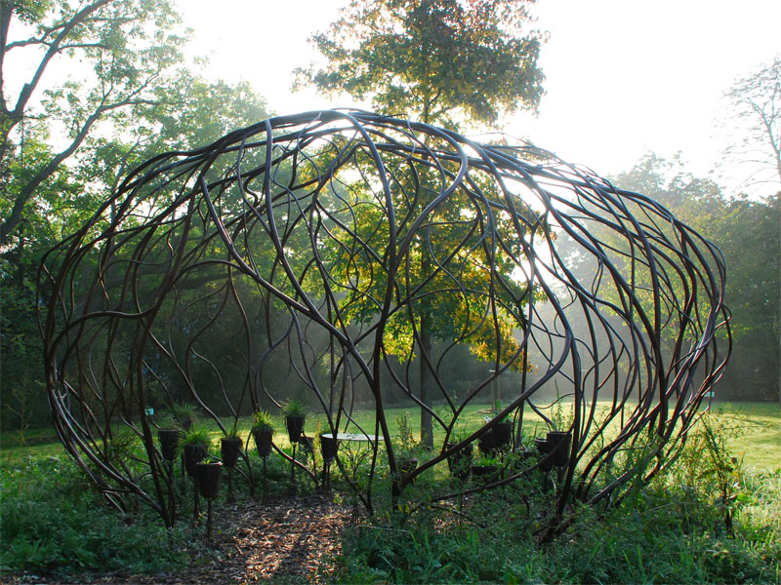
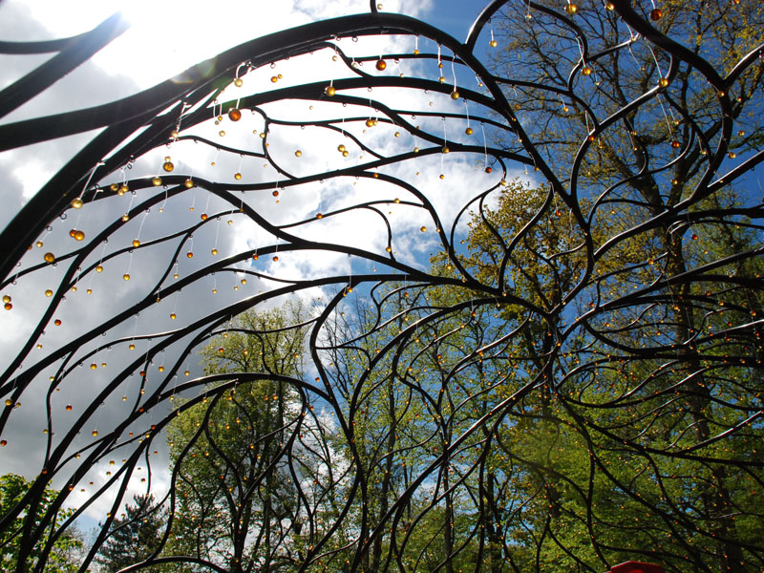
Pollen gardens
Francie, 2012
Jedná se o 2 samostatné instalace, které spojuje motiv pylového zrnka.
První instalace „L’Envol du Pollen” vznikla ve Versailles na Potager du roi. Skleněné kuličky zlatavé barvy umístěné na kovových tyčích symbolizují poletující pyl nad obilným polem.
Druhá instalace “Grain de Pollen” a „Sentier des Arbres“ je umístěna na Château de la Bourdaisière. Objevuje se zde symbolika vzniku stromu od pylového zrnka po vzrostlý strom.

Slide 22
Swarovski Kristallwelten Evolution
Wattens, Rakousko, 2015
Park vznikl již v roce 1995 jako pocta ke 100 letému výročí založení firmy Swarovski. Je součástí sídla firmy v Tyrolských Alpách. Jako tematický okruh byl zvolen příběh obra, který poznává svět krystalů.
O 20 let později, k ohlášení nové éry tvorby krystalů Swarovski, byl park rozšířen z původních 3,5 ha na 7,5 ha. Tohoto projektu se ujala dvojice Cao Perrot.
Hlavním prvkem nové instalace je monumentální objekt „Crystal Cloud“. Zaujímá 1400 m². Jedná se o temný bazén, ve kterém se zrcadlí 800 000 krystalů Swarovski umístěných na nerezové síti. Síť je napnutá na ocelových lankách mezi pilíři. Důležitým prvkem je zrcadlení třpytivých krystalů ve vodní hladině, které násobí motiv hvězdné oblohy.

Slide 24
Závěr
Díla od studia Cao Perrot se mi líbí protože jsou úplně jiná než ostatní krajinářská díla. Jejich tvorba je rozeznatelná na první pohled.
Líbí se mi, že se vždy snaží stvořit snovou nebo dokonce pohádkovou krajinu. Inspiraci vždy čerpají ze svých vzpomínek, ale i z prostředí ve kterém tvoří.
V jednom článku byla jejich tvorba označena jako „Zahrady, které nepotřebují zalévat“. Ve většině jejich děl opravdu zálivka není nutná, protože rostlinný materiál používají ve velice omezeném množství. Tato cesta není jistě využitelná ve velkém měřítku, ale právě jedinečnost propůjčuje jejich dílu osobitý půvab.
To jak pracují s umělými materiály a zasazují je do krajiny a zahrad je mistrná práce. Líbí se mi využití netradičních materiálů, které by jiní architekti nepoužili. Nejzajímavější jsou tisíce broušených krystalů nebo perleťové lastury využité jako lístky stromů. Jako umělý materiál také často využívají recyklované materiály, kterým je nejčastěji sklo v různých podobách.
V jejich práci má velký prostor práce se světlem. Jejich umění by se dalo přirovnat k impresionistickým obrazům, kde se neustále měnilo vzezření scenérie v závislosti na denní době. Cao a Perrot tohoto efektu využívají při práci s reflexními materiály, jako je vodní hladina, krystaly, perleť nebo sklo.

Slide 25
Zdroje
http://www.caoperrotstudio.com/
http://www.gsd.harvard.edu/#/people/andrewcao.html
http://www.doaks.org/library-archives/garden-archives/biographies/xavier-perrot
http://www.architectmagazine.com/design/next-progressives-andy-cao-and-xavier-perrot_o
http://www.newitalianblood.com/index.pl?pos=01.00&item=2528
http://www.dkomaison.com/articles/experts-maison-jardin/xavier-perrot-le-jardin-comme-une-invitation-au-voyage-30-07-2008-80.htm

Slide 26
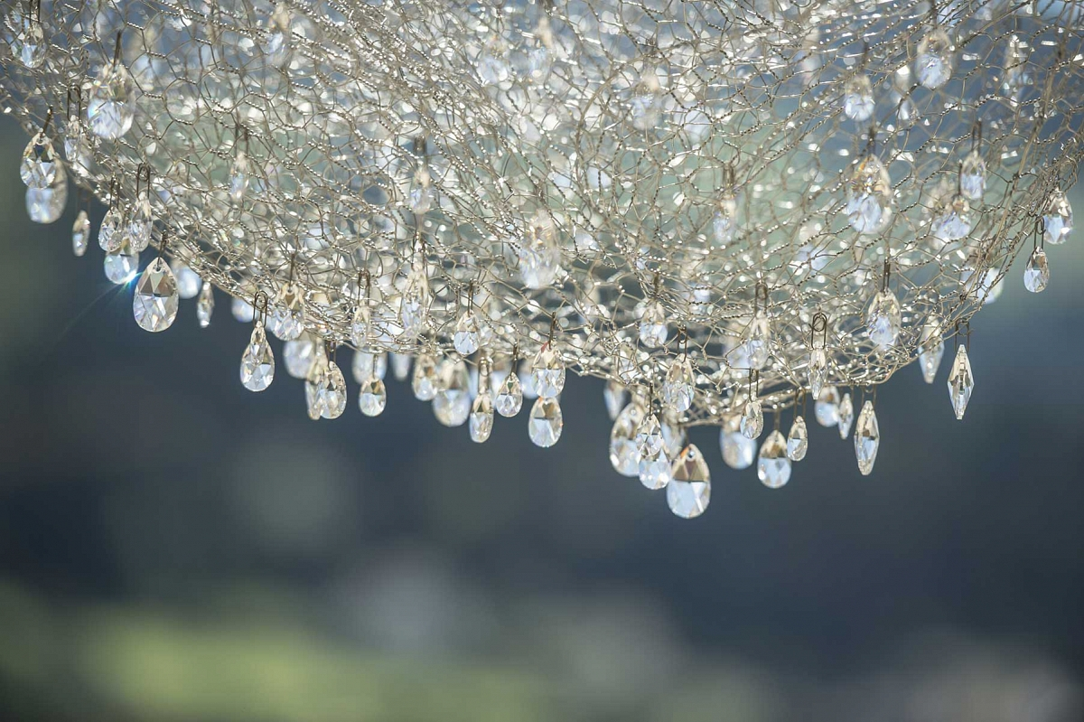
Děkuji za pozornost

